Slide 1
ESTUDIO DEL DÉFICIT ALFA 1 ANTITRIPSINA EN PACIENTES CON BRONQUIECTASIAS
O.Ruiz Rodríuez, R.Serrano Ruiz de la Espada, M.Ruiz Castellano, P. García Tamayo
INTRODUCCIÓN Y OBJETIVOS
METODOLOGÍA
El déficit de alfa 1 antitripsina (DAAT) es una condición genética que puede predisponer a las enfermedades pulmonares, como la bronquiectasia. La etiología de esta patología respiratoria puede ser debida a infecciones recurrentes, obstrucción de las vías respiratorias, enfermedad autoinmune o enalgunos casos factores genéticos como el DAAT.
En estudios previos se ha determinado que sólo el 0,6 % de pacientes con bronquiectasia (BQ) tienen
DAAT.
Los objetivos de este estudio fueron:
- Analizar la incidencia del DAAT en los pacientes con diagnóstico de bronquiectasia en la consulta de la unidad de BQ del Hospital Virgen del Rocío.
Se trata de un estudio observacional retrospectivo de pacientes diagnosticados de BQ, que acuden a consultas externas de respiratorio del Hospital Virgen del Rocío. Analizaremos la incidencia del DAAT en sus distintas variables alélicas. El periodo de inclusión comprendió desde enero 2021 a noviembre de2023.
Utilizamos la base de datos de la consulta externa de Neumología de pacientes diagnosticados con BQ, ya sea primaria o asociada a otro tipo de patologías respiratorias.

Slide 2
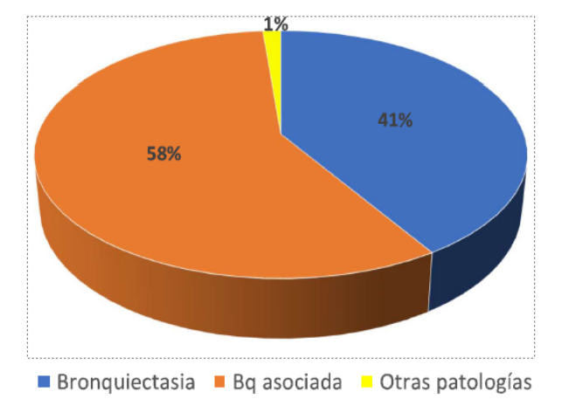
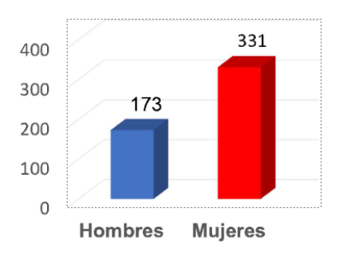
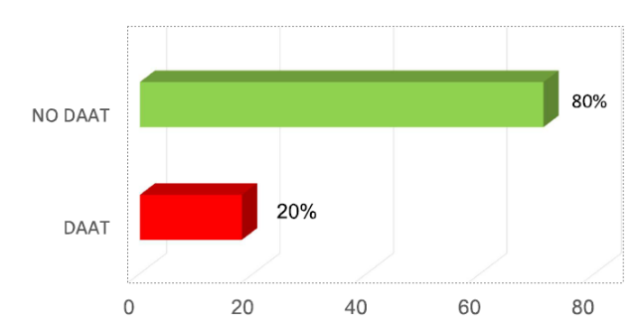
CONCLUSIONES
Es esencial la determinación del alfa 1 antiptripsina en pacientes con bronquiectasia con el fin de poder realizar un mejor enfoque terapéutico
RESULTADOS
N-504 pacientes
173 hombres
331 mujeres
Edad media 60.3 años.
207pacientes tenían diagnosticada bronquiectasia idiopática.
290 bronquiectasia asociadas a otras patologías (postinfección, fibrosis quística,inmunodeficiencias, EPOC,asma)
7 otras patologías (enfermedades sistémicas y discinencia ciliar).
Un total de 89 pacientes se le realizaron la determinación de alfa 1 antitripsina de los cuales a 18 (20%) se le detectaron un DAAT.

